Slide 1
מערכת שידורים לאומית

Slide 2
ערים וקהילות - פראג שיעור מספר 1 – נושאים להערכה חלופית: העיר הנוצרית בימי הביניים, העיר פראג חלק א'
היסטוריה י'- יב'
גלבוע כהן

Slide 3
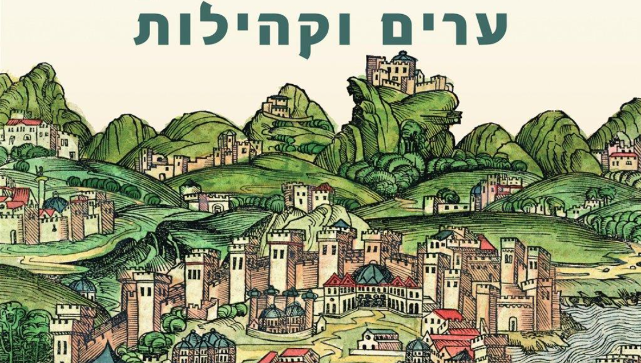
מסעות בזמן – ערים וקהילות (מטח, עמוד השער)

Slide 4
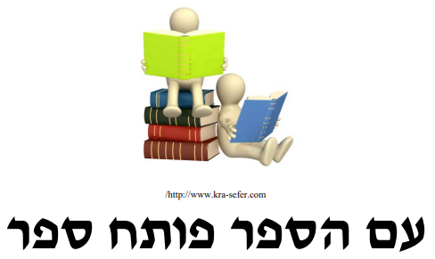
הערכה חלופית: ערים וקהילות - פראג
קווים מנחים
א) בחירת היסוד המארגן
ב) הכרת התמונה הכללית וציר הזמן
ג) יש להתמקד בשישה נושאים מתכנית הלימודים להעמקת הלמידה
ד) ניתן לשלב בין פרקי הלימוד (העיר הנוצרית, היהודים בעיר הנוצרית, העיר פראג, יהודי העיר פראג)
ה) בבסיס היסוד המארגן – שאלה פוריה (עשירה, מערערת, טעונה, פתוחה, מחוברת, מעשית)
ו) מילות שאלה כגון: למה? מדוע? כיצד? באיזה אופן? לשם מה?

Slide 5
הערכה חלופית: ערים וקהילות - פראג
1. העיר הנוצרית
א) הגורמים להקמת ערים חדשות ולהתפתחותן של ערים קיימות בימה"ב
ב) דפוסי הקמה של ערים חדשות והתפתחות של ערים קיימות
ג) המבנה החברתי בעיר: ניידות חברתית, אזרח חופשי, מעמד האישה
ד) המאבק של תושבי העיר להשגת חירויות ודפוסים שונים של מתן חירויות
ה) המבנה הפיסי של העיר באירופה הנוצרית
ו) העיר כמרכז כלכלי ותרבותי

Slide 6
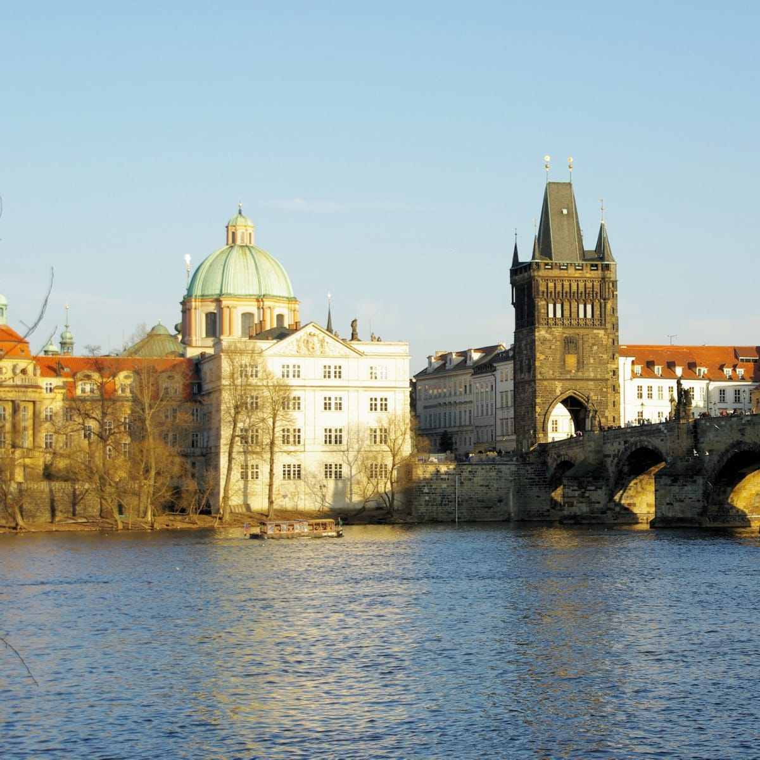
הערכה חלופית: ערים וקהילות - פראג
2. העיר פראג
א) גורמים שתרמו וגורמים שעיכבו את התפתחותה של פראג
עד המאה ה-16
ב) פראג מרכז מדיני, כלכלי, דתי חינוכי- תרבותי;
ביטויים למרכזיות של פראג בתחומים שונים
צילום
Annemario | Dreamstime

Slide 7
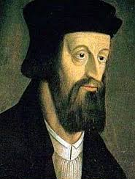
הערכה חלופית: ערים וקהילות - פראג
יסוד מארגן: מנהיגים משפיעים ימי הביניים
שאלה פוריה: באיזה אופן השפיעה ההנהגה השולטת על פראג בין המאות 11-16?
ויקיפדיה

Slide 8
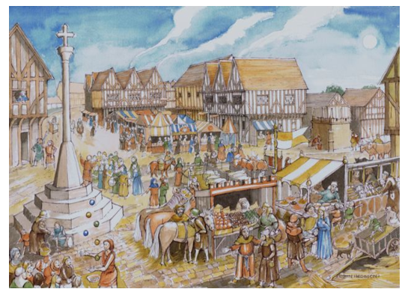
הערכה חלופית: ערים וקהילות - פראג
יסוד מארגן: מוסדות וארגונים בימי הביניים
שאלה פוריה: מדוע הפכה העיר פראג למרכז משגשג בין המאות 11-16?
ויקיפדיה

Slide 9
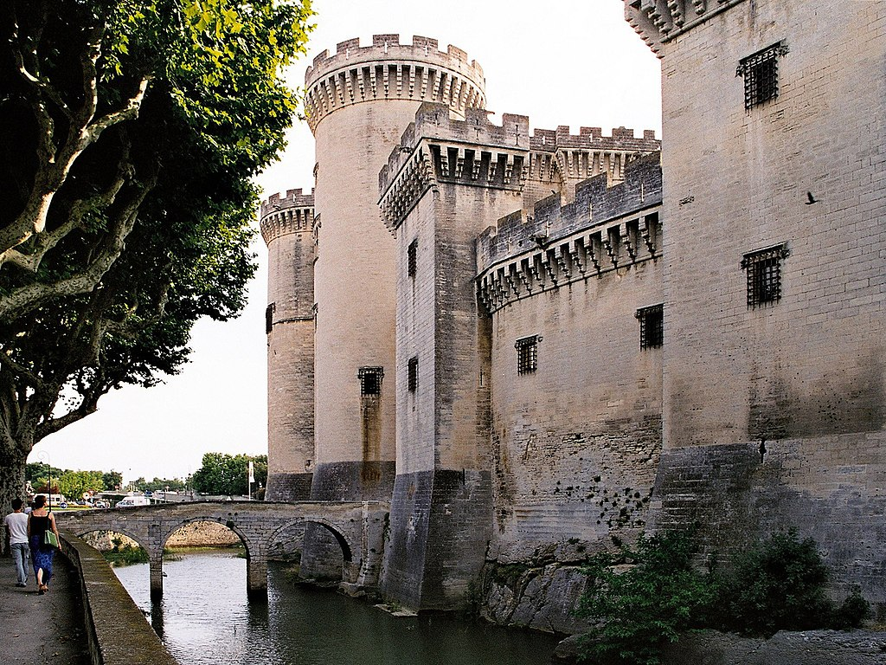
הערכה חלופית: ערים וקהילות - פראג
יסוד מארגן: אדריכלות ערי ימי הביניים
שאלה פוריה: כיצד דפוסי בניית הערים בימי הביניים השפיעו על שגשוגן?
ויקיפדיה

Slide 10
הערכה חלופית: ערים וקהילות - פראג
תוצרים
מסע בזמן: התחקות אחר התפתחות העיר פראג באמצעות הכנת טיול והדרכה
בניית דגם: עיר בתקופת ימי הביניים (פראג, פריז, רומא..)
כתיבת תסריט, בימוי והפקה: הצגת תיאטרון "יום בחיי אישה" בימי הביניים
הפקת עיתון: סוגי הגילדות בפראג/ימי הביניים, המנהיגים של המחר
תערוכת צילומים: ערים ומאפיינים

Slide 11

ה פ ס ק ה . . .

Slide 12
ערים וקהילות - פראג שיעור מספר 1 – נושאים להערכה חלופית הקהילה היהודית בימי הביניים, יהודי העיר פראג חלק ב'
היסטוריה י'- יב'
גלבוע כהן

Slide 13
מסעות בזמן – ערים וקהילות (מטח, עמוד השער)

Slide 14
הערכה חלופית: ערים וקהילות - פראג
קווים מנחים
א) בחירת היסוד המארגן
ב) הכרת התמונה הכללית וציר הזמן
ג) יש להתמקד בשישה נושאים מתכנית הלימודים להעמקת הלמידה
ד) ניתן לשלב בין פרקי הלימוד (העיר הנוצרית, היהודים בעיר הנוצרית, העיר פראג, יהודי העיר פראג)
ה) בבסיס היסוד המארגן – שאלה פוריה (עשירה, מערערת, טעונה, פתוחה, מחוברת, מעשית)
ו) מילות שאלה כגון: למה? מדוע? כיצד? באיזה אופן? לשם מה?

Slide 15
הערכה חלופית: ערים וקהילות - פראג
3. הקהילה היהודית בעיר הנוצרית
א) המעמד המשפטי של היהודים בעיר הנוצרית
ב) הדמיון והשוני בין הקהילה היהודית לקורפורציות אחרות שהתקיימו בערים
ג) מאפייני ההנהגה של הקהילה היהודית באירופה הנוצרית:
מבנה ההנהגה, סמכויותיה ואמצעי האכיפה שהיו בידיה

Slide 16
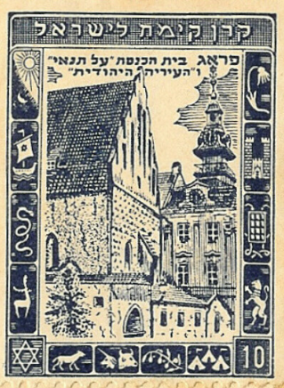
הערכה חלופית: ערים וקהילות - פראג
4. היהודים בעיר פראג
א) היחס של השלטון המרכזי ושל תושבי פראג הנוצרים אל היהודים
ב) מבנה הרובע היהודי בפראג , הבהרת המושג גטו
ג) הארגון המנהלי והמוסדות המרכזיים של הקהילה היהודית בפראג
ד) תחומי העיסוק של יהודי פראג
ה) מבנה החברה היהודית בפראג: הקיטוב החברתי, עזרה הדדית, מרדכי מייזל
ו) פראג כמרכז תרבותי יהודי
ז) המהר"ל מפראג- אישיותו, הגותו ותרומתו להגות היהודית בימה"ב

Slide 17
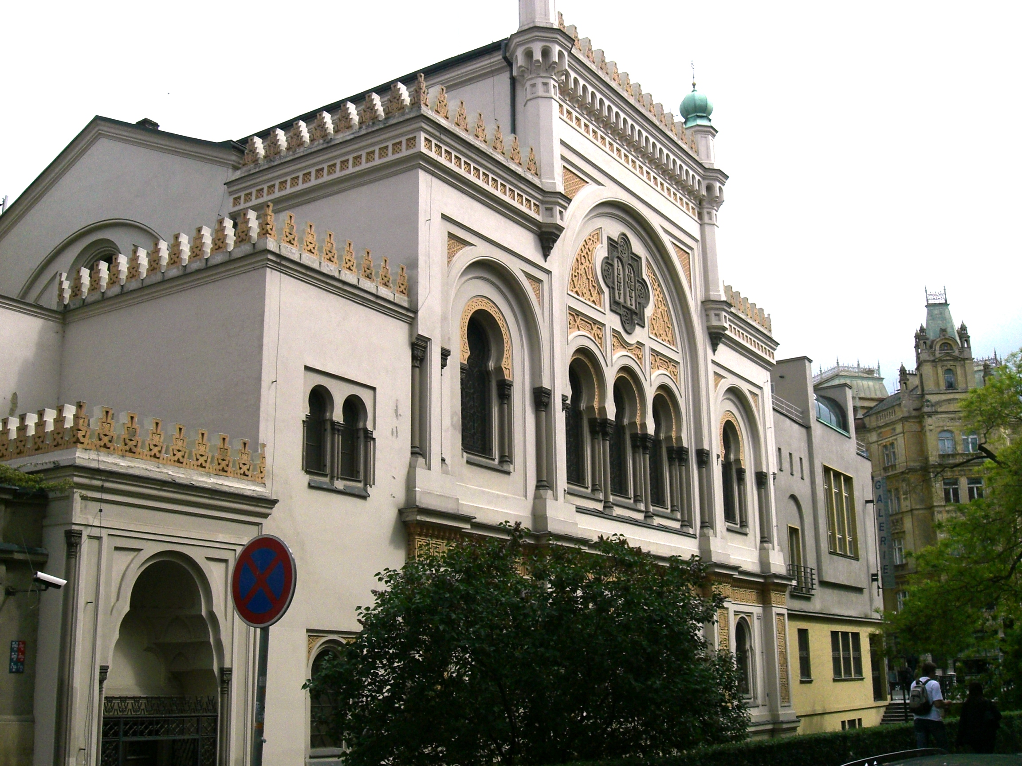
הערכה חלופית: ערים וקהילות - פראג
יסוד מארגן: מוסדות הקהילה היהודית בימה"ב
שאלה פוריה: מדוע הצליחה קהילת פראג להפוך למוקד משיכה ליהודים בימה"ב?
ויקיפדיה

Slide 18
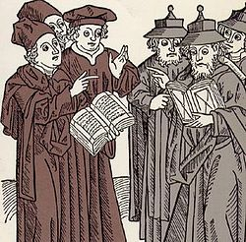
הערכה חלופית: ערים וקהילות - פראג
יסוד מארגן: מנהיגים משפיעים בקהילות יהודיות בימה"ב
שאלה פוריה: באיזה אופן התמודדה הקהילה עם אתגר החיים המשותפים בימה"ב?
ויקיפדיה

Slide 19
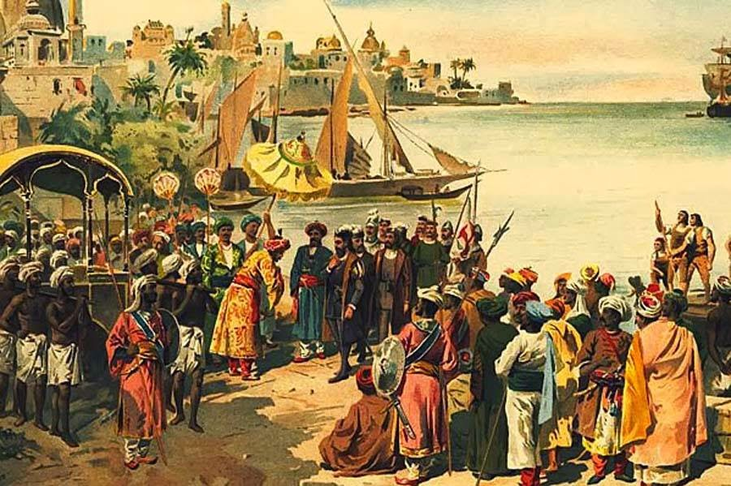
הערכה חלופית: ערים וקהילות - פראג
יסוד מארגן: חיזורים וגירושים של יהודים בימה"ב
שאלה פוריה: כיצד התמודדו היהודים עם המדיניות המשתנה של השלטון בימה"ב?
ויקיפדיה

Slide 20
הערכה חלופית: ערים וקהילות - פראג
תוצרים
מסע בזמן: התחקות אחר התפתחות הרובע היהודי פראג באמצעות הכנת טיול
והדרכה (ניתן לשלב ערים נוספות עם קהילות של יהודים בימה"ב)
בניית דגם: הרובע היהודי בפראג (שכונת היהודים, ובערים אחרות)
כתיבת תסריט, בימוי והפקה: הצגת תיאטרון: "מייזל-מה עשית בשביל פראג"
תערוכת פורטרטים: מנהיגות יהודית בימה"ב (פרנסים ורבנים)
הפקת עיתון: יהודים ומקצועות בימה"ב

Slide 21

שימוש ביצירות מוגנות בזכויות יוצרים ואיתור בעלי זכויות
השימוש ביצירות במהלך שידור זה נעשה לפי סעיף 27א לחוק זכות יוצרים, תשס"ח-2007. אם הינך בעל הזכויות באחת היצירות, באפשרותך לבקש מאיתנו לחדול מהשימוש ביצירה, זאת באמצעות פנייה לדוא"ל rights@education.gov.il

